Slide 1
133
اخـــتــبـــار الــفــصــل الـــرابـــع
أضع علامة ( √ ) أمام العبارة الصحيحة وعلامة ( ×) أمام العبارة الخاطئة :
تعني خاصية الإبدال لعملية الضرب أن تغيير ترتيب الأعداد المضروبة لا يغير الناتج .
1
√
عندما أضرب عددا في 5 ، فسوف أحصل دائما على 5 أو صفر في منزلة الآحاد .
2
√
أجد ناتج الضرب في كل مما يأتي :
6
3× 2
5
4
4× 1
4
15
5× 3
3
20
5× 4
6
12
2× 6
7
32
4× 8
8
التالية
50
السابقة

Slide 2
133
اخـــتــبـــار الــفــصــل الـــرابـــع
جبر : أكتب العدد المناسب في :
8
5
× 5 = 40
10
7 × = 35
9
اختيار من متعدد : أي الجمل الآتية تستعمل في إيجاد عدد أصابع اليدين عند 7 أشخاص ؟
أ) 7×10 ب) 10÷7 ج) 7+10 د) 10 – 7
11
أجد ناتج الضرب :
6
× 0
ــــــــــــ
9
× 1
ــــــــــــ
10
× 9
ــــــــــــ
6
× 5
ــــــــــــ
15
14
13
12
0
9
90
30
التالية
51
السابقة

Slide 3
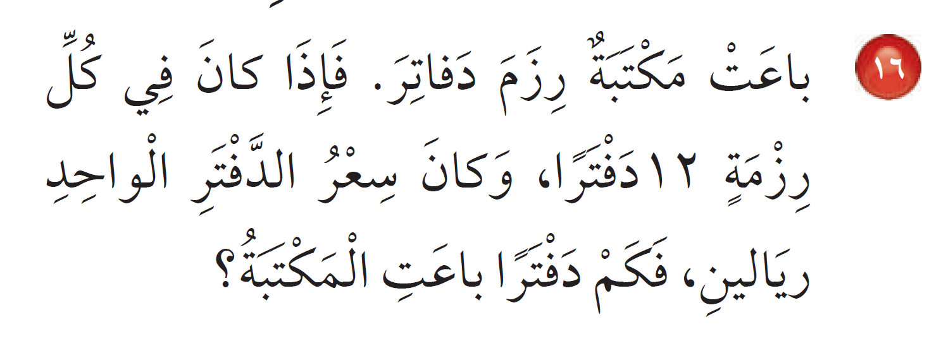
133
اخـــتــبـــار الــفــصــل الـــرابـــع
التالية
51
السابقة

Slide 4
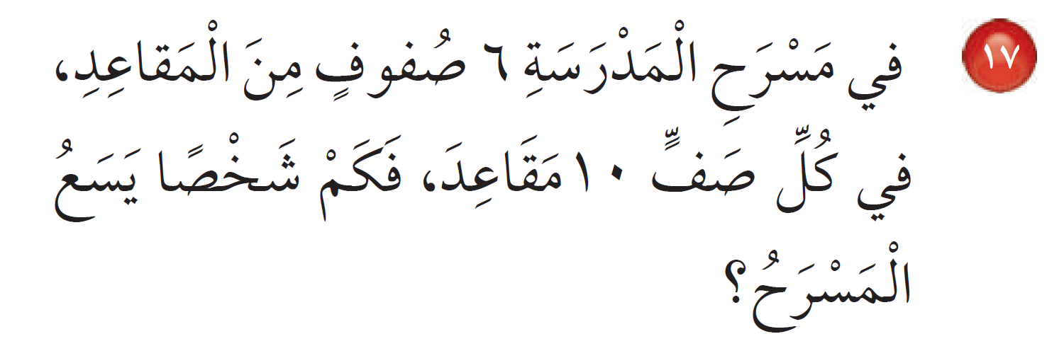
133
اخـــتــبـــار الــفــصــل الـــرابـــع
التالية
51
السابقة

Slide 5
133
اخـــتــبـــار الــفــصــل الـــرابـــع
اختيار من متعدد : ما العدد الذي إذا ضربته في 925 كان الناتج 925 ؟
أ) 0 ب) 1 ج) 2 د) 10
18
أكتب
19
عند الضرب في العدد 10 هل يمكن أن يكون رقم الآحاد في الناتج 2 ؟ أوضح إجابتي .
لا ، لأنه عند الضرب في العدد 10 يكون رقم الآحاد في الناتج صفرا دائما .
التالية
53
السابقة

